Slide 1
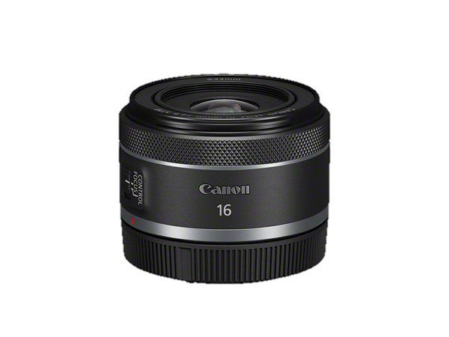
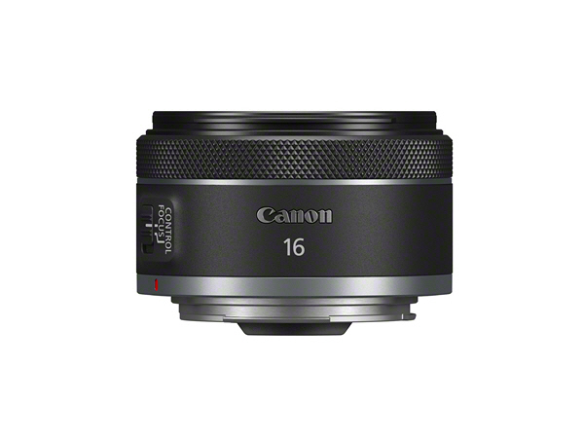
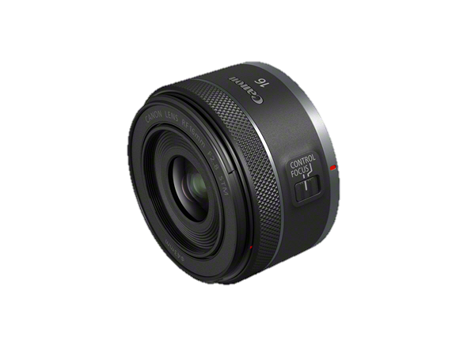
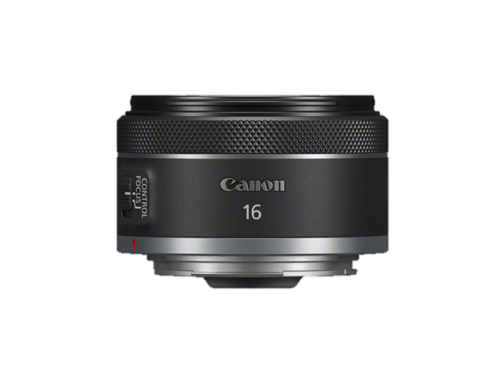
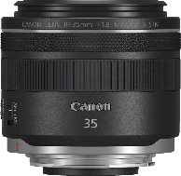
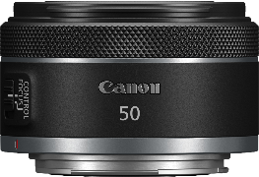
RF 16mm F2.8 STM
EXPLORE YOUR WIDER SIDE
De RF 16mm F2.8 STM is een compacte, betaalbare 16mm-lens met een groot diafragma uit de EOS R-serie. Deze lens is bedoeld voor creatieve contentcreators, inclusief vloggers, fotografen en filmmakers, die op zoek zijn naar een full-frame lens die hen inspireert om nieuwe genres en stijlen te proberen.
Ultragroothoek om alle details vast te leggen
Soepele en stille STM-autofocusmotor, perfect voor video's
Snel f/2.8 cirkelvormig diafragma
Een prachtig compacte, lichte lens die je overal mee naartoe neemt
Uitmuntende beeldkwaliteit
PRODUCTASSORTIMENT
FRT-packshot
RF 16mm F2.8 STM
RF 35mm F1.8 MACRO IS STM
RF 50mm F1.8 STM
RF 85mm F2 MACRO IS STM
RF 16mm F2.8 STM
RF 35mm F1.8 MACRO IS STM
RF 50mm F1.8 STM

Slide 2
TECHNISCHE SPECIFICATIES
RF 16mm F2.8 STM
OPTISCHE KENMERKEN/SPECIFICATIES
Equivalente brandpuntsafstand bij 35mm-film (mm) | 16 mm
Beeldhoek (horzntl, vertl, diagnl) | 98°, 74°10, 108°10
Lensconstructie (elementen/groepen) | 9/7
Aantal diafragma-lamellen | 7
Kleinste diafragma | 22
Kortste focusafstand (m) | 0,13
Maximale vergroting (x) | 0,26
Afstandsinformatie | Ja
AF-actuator | STM
FYSIEKE SPECIFICATIES
Filterdiameter (mm)¹ | 43
Max. diameter x lengte (mm)² | 69,2 x 40,1
Gewicht (g) | 165
ACCESSOIRES
Lensdop³ | EF-43
Lenskap⁴ | EW-65C
Lenstas⁴ | LP1014
Kap achterzijde | Lensstofdop RF
Vergroting met tussenring EF12 II | Niet compatibel
Vergroting met tussenring EF25 II | Niet compatibel
Compatibel met extender | Niet compatibel
Voetnoten
¹ | Gebruik maximaal 1 filter tegelijk. De 250D / 500D close-uplenzen van Canon en de PL-C B circulaire polarisatiefilter van Canon zijn niet compatibel.
² | Afmetingen van ingetrokken lens
³ | Met knijpsysteem, in combinatie met lens
⁴ | Niet in combinatie, apart verkrijgbaar als optioneel accessoire
 | Om deze lens op de EOS R, EOS Ra of EOS RP te gebruiken, is een compatibele versie van de firmware vereist. Download de nieuwste firmware voor de camera van Canon's ondersteuningswebsite en installeer deze op je camera.
 | Voor de beste resultaten wordt aangeraden Canon-cameratoepassingen (Digital Photo Professional) te gebruiken voor het verwerken van RAW-opnamen die met deze lens zijn gemaakt. Als je een pc gebruikt, moet je de nieuwste versie van Digital Photo Professional en Picture Style Editor van de Canon-website downloaden.
Canon Inc.
canon.be
Canon Nederland
canon.nl
Dutch edition
Canon Europa NV 2021

Slide 3
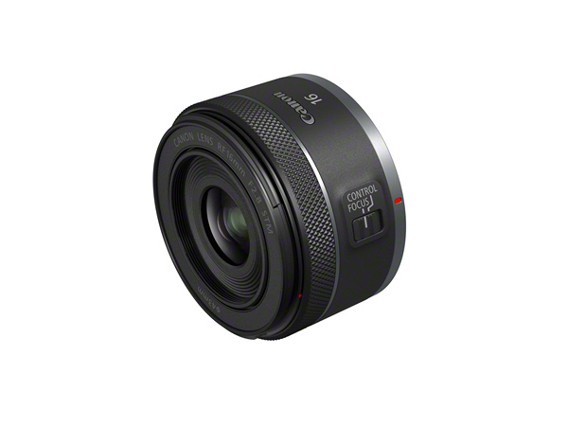
EXPLORE YOUR WIDER SIDE
RF 16mm F2.8 STM
De RF 16mm F2.8 STM is een compacte, betaalbare 16mm-lens met een groot diafragma uit de EOS R-serie. Deze lens is bedoeld voor creatieve contentcreators, inclusief vloggers, fotografen en filmmakers, die op zoek zijn naar een full-frame lens die hen inspireert om nieuwe genres en stijlen te proberen.
Start verkoop: oktober 2021 (NTB)
Productinformatie:
Productnaam | Mercury-code | EAN-code | Aanbevolen verkoopprijs
RF 16mm F2.8 STM | 5051C005AA | 4549292186772 | € 349,99
Compatibele accessoires:
Productnaam | Mercury-code | EAN-code | Aanbevolen verkoopprijs
ZONNEKAP EW-65C | 5052C001AA | 4549292186796
LENSDOP E-43 | 6317B001AA | 4960999845876
LENSSTOFDOP RF | 2962C001AA | 4549292115604
LENSTAS LP1014 | 2781A001CA | 4960999470764

Slide 4
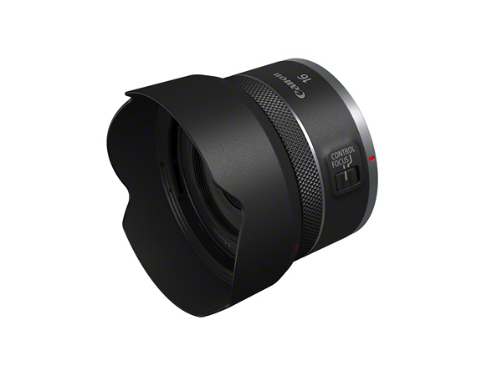
EXPLORE YOUR WIDER SIDE
RF 16mm F2.8 STM
De RF 16mm F2.8 STM is een compacte, betaalbare 16mm-lens met een groot diafragma uit de EOS R-serie. Deze lens is bedoeld voor creatieve contentcreators, inclusief vloggers, fotografen en filmmakers, die op zoek zijn naar een full-frame lens die hen inspireert om nieuwe genres en stijlen te proberen.
Afmetingen / logistieke informatie:
Productnaam | Mercury-code | Type pakket | Pakketbeschrijving | Aantal per pakket | Lengte (cm) | Breedte (cm) | Hoogte (cm) | Brutogewicht (kg)
RF 16mm F2.8 STM | 5051C005AA | EA | Per stuk | 1 | 9,4 | 9,4 | 11,7 | 0,281
 |  | CT | Doos | 12 | 39,5 | 30,5 | 17,1 | 4,07
 |  | EP | Europallet | 432 | 120 | 80 | 117,6 | 157
 |  |  | Lagen per pallet | 6
 |  |  | Dozen per laag | 6
 |  |  | Producten per laag | 72
LENSKAP EW-65C | 5052C001AA | EA | Per stuk | 1 | 8,6 | 3,45 | 8,9 | 0,0385
 |  | CT | Doos | 30 | 35,1 | 24,6 | 20,9 | 1,7
 |  | EP | Europallet | 1500 | 120 | 80 | 119,5 | 95
 |  |  | Lagen per pallet | 5
 |  |  | Dozen per laag | 10
 |  |  | Producten per laag | 300
Inhoud van de doos
LENS RF 16mm F2.8 STM
LENSDOP E-43
LENSSTOFKAP RF
Gebruikershandleiding

